Slide 1
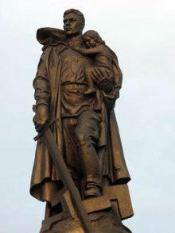
#урок мужествадистант
в 9 «В»
к 75–летию Великой Отечественной войны
«Мы помним…»
#Акция 2020:«читаем вместе о войне»
поэзию фронтовика

Slide 2
Михаил Александрович Дудин (1916-1993),
Читаем военные стихи из сборника
«Фляга» (1943 год)

Slide 3
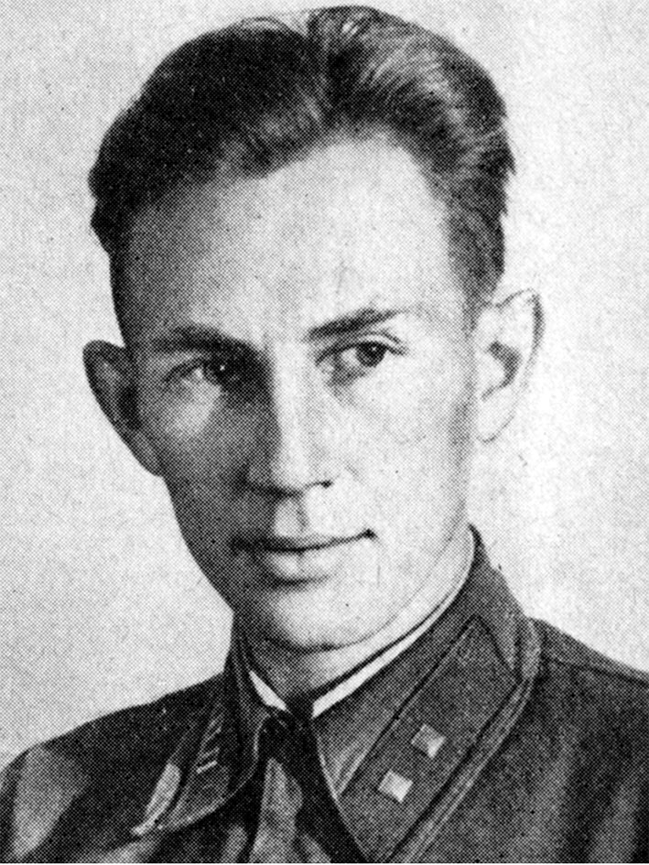
Великую Отечественную войну он встретил на полуострове Гангут.
Первый бой военно-морская база Ханко приняла 22 июня 1941 года. Длительное время героический гарнизон, в составе которого служил Дудин М.А., сковывал крупные силы врага.

Slide 4
Сам Дудин писал: «Поэтом меня сделала армия. Она заставила меня быть поэтом, переиначила и проявила мою судьбу, наполнив её смыслом».
В душе моей живут два крика
И душу мне на части рвут.
Я встретил день войны великой
На полуострове Гангут.
Я жил в редакции под башней
И слушать каждый день привык
Непрекращающийся, страшный
Войны грохочущий язык.

Slide 5
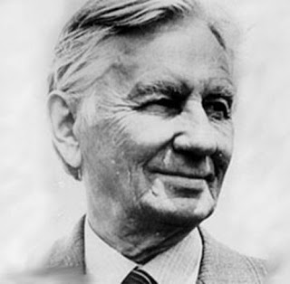
«Я жить без веры не умею и быть ненужным не могу»
Признание известного российского поэта, солдата, ленинградца Михаила Александровича Дудина (1916-1993), одного из наиболее талантливых и многогранных деятелей современной русской поэзии.

Slide 6
Он писал для газет рассказы, стихи, сообщения, сатиру, юморески, участвовал в подготовке текста ответного письма гарнизона острова Ханко барону К.-Г.-Э. Маннергейму на его предложение сдаться 10 октября 1941 года.

Slide 7
«Читаем вместе о войне онлайн стихи М.А. Дудина»
«Разговор» – читает Петунов Виталий;
«Соловьи»- читают Носов Никита, Литвинов Владимир,
Михайличенко Никита;
Отрывок из поэмы «Волга» - читает Карасев Константин

Slide 8
В стихотворении «Моему однополчанину» Дудин написал послание поколениям:
«Мне Родину спасать досталось, тебе – всю землю уберечь».

